Slide 1
六
贝思客
Best Cake
成员：
张凯文（组长）
严海峰、徐海霞
周凯文、方灿

Slide 2
1
2
Contents
团队
项目介绍
Teamwork is the core of a team
An exciting presentation of the project that will refresh your mind
3
4
5
项目实现的功能
项目使用技术
详细介绍功能
The concrete analysis, presents the project essential elegant demeanour
project technology
The APP shows you a different Best Cake

Slide 3
1
团队介绍
A single man is weak, like a drifting Robinson Crusoe, who can accomplish much only by being with others.

Slide 4
group
周凯文
方灿
（后端）后端接口集成.
（后端）数据库设计
group
A single man is weak, like a drifting Robinson Crusoe, who can accomplish much only by being with others.
张凯文
徐海霞
（前端）静态页面制作
（前端）静态页面制作
严海峰
（前端）前端页面与后端页面集成

Slide 5
2
项目介绍
An exciting presentation of the project that will refresh your mind

Slide 6
项目背景
Creative
Minimal Slides
Layouts
随着科技的进步、电子产品的普及，手机已是人们生活中不可分割的伴侣，近年来，智能手机品牌不断扩大，功能逐渐完善，使得移动应用出现了井喷式的产生和爆炸式的发展。
由于移动应用的多元化、人性化，更新快，新鲜度高，使得80后、90成为智能手机app的主要用户。
甜品是休闲时刻的最佳伴侣。尤其在周末的午后与朋友、爱人和孩子惬意享用，放松心情，纾解压力，那是绝对的浪漫幸福时光，要多小资就有多小资。甜点app开发是一款非常实用的手机端甜品点餐app，它能够为用户提供蛋糕、饼干、面包、奶酪等各式甜品，让您在家也能品尝到你想要的sweet。
而贝思客app就是一款采用互联网思维的互联网蛋糕品牌app,贝思客app传承传统烘培理念同时,更注入“食尚”流行因子,将经典和个性两者完美结合。颠覆传统概念，创造互联网蛋糕新风尚。
Investment generally results in acquiring an asset, also called an investment. If the asset is available at a price worth investing, it is normally expected either to generate income, or to appreciate in value, so that it can be sold at a higher price invest Investment generally results.

Slide 7
功能特点
人气推荐
今日折扣
96%
76%
为用户推荐各种热门甜点，并且为用户介绍招牌的甜点，让用户选择自己喜欢的甜点。
给顾客以较明显的价格优惠，刺激消费者的消费欲望，鼓励消费者购买。
蛋糕分类
时间预定
80%
56%
不同的类别更有利于用户的选择，根据喜好和需求进行区分。
确保所需材料充足，并且省时，时间不会太赶，在时间合理分配下会做的更好。

Slide 8










视觉规范设计
font-size:
主标题:34px
底部导航栏:24px
副标题：32px
标准字体大小：24px
icon:
color:
底部标签栏图标
主色调：
辅助色：
标题色：
副标题：
辅助色：
#ff8097-#ff1850
#01d5d8
#333333
#9e9e9e
#d8d8d8
其他图标
分流入口图标

Slide 9
3
项目使用技术
Project technology refers to the total technology used in the whole project.

Slide 10

前端使用技术
uni-app是一个使用Vue.js开发所有前端应用的框架，开发者编写一套代码，可发布到IOS、Android、H5、以及各种小程序（微信/支付宝/百度/头条/QQ/钉钉）等多个平台。

Slide 11

后端使用技术
Spring Boot是由于Pivotal团队提供的全新框架，其设计的是用来简化新Spring应用的初始搭建以及开发过程。该框架使用了特定的方式来进行配置，从而使开发人员不在需要定义样板化的配置。

Slide 12
4
项目实现的功能
The concrete analysis, presents the project essential elegant demeanour

Slide 13

Besk Cake App
贝思客
前端用户功能
All about our great team
learn more here
All about our great team
learn more here
All about our great team
learn more here
登录
、注册
我的
、首页
商品分类
购物车订单
商品详情
订单页面
支付页面

Slide 14
Besk Cake App
贝思客
后端实现接口
All about our great team
learn more here
All about our great team
learn more here
All about our great team
learn more here
订单接口
购物车接口
蛋糕接口
分类接口
地址管理接口
用户接口

Slide 15
5
详细介绍功能
The APP shows you a different Best Cake

Slide 16
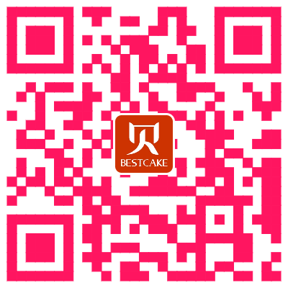
项目体验
使用手机扫描二维码可以体验该贝思客APP

Slide 17
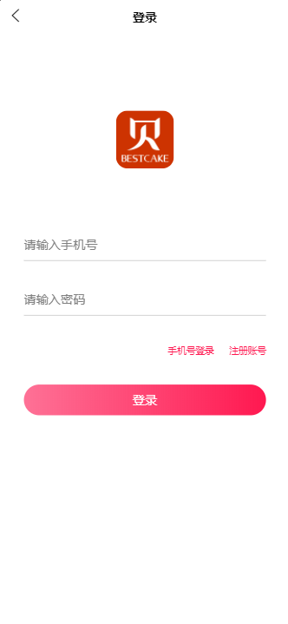
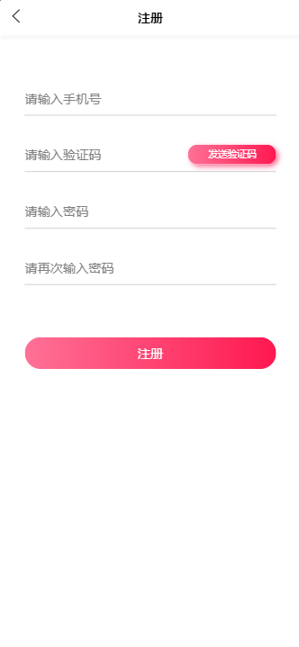
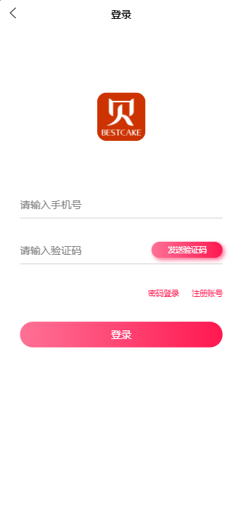
登录、注册页
登录、注册页实现了用户登录登录注册功能。在进行手机号码登录注册时，
会对手机号码进行初步验证；在通过密码登录时只允许密码大于6位的用户登录。也实现了通过发送手机验证码进行登录。

Slide 18
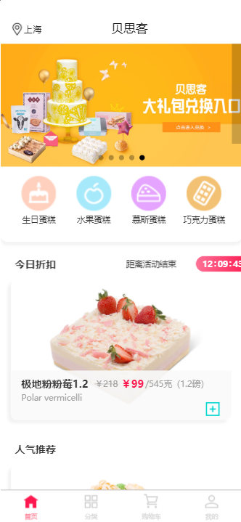
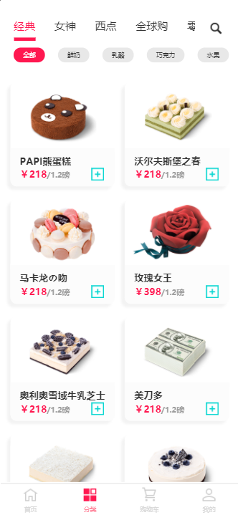
首页、分类页
首页和分类页都进行了下拉刷新和上拉加载功能。首页今日蛋糕和人气蛋糕将每日进行随机选出；分类功能每个分类从后端获取对应前台显示，当点击相应类别则获取对应所有蛋糕

Slide 19
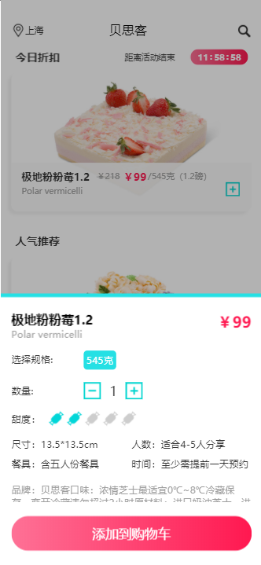
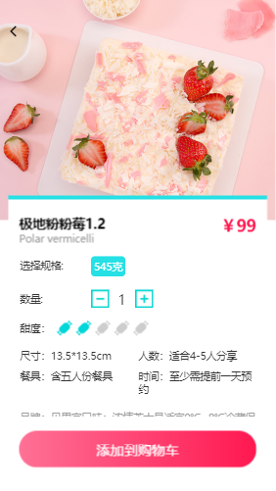
两种商品详情页
商品详情页面分为两种，一种是点击蛋糕框跳转蛋糕详情页，另一种则是点击加号从底部弹出选择蛋糕框。当跳转到蛋糕详情页面将从后端接口获取相应的蛋糕所有信息，并返回前台进行前台渲染。

Slide 20
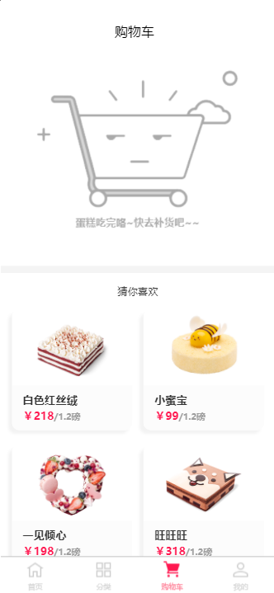
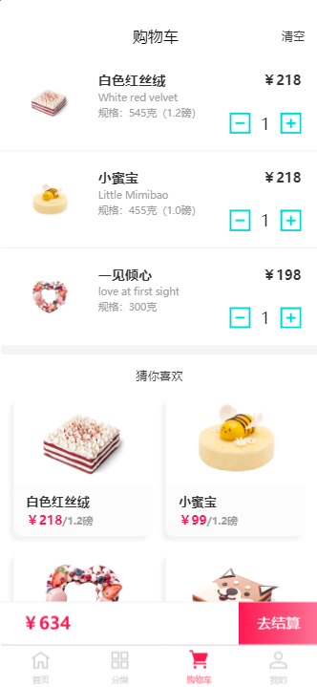
购物车页
购物车页面，当用户没有登录的时候则会跳转到用户登录页面进行登录，登录后则会显示用户之前添加入购物车未购买的商品。也可以进行添加购买数量。

Slide 21
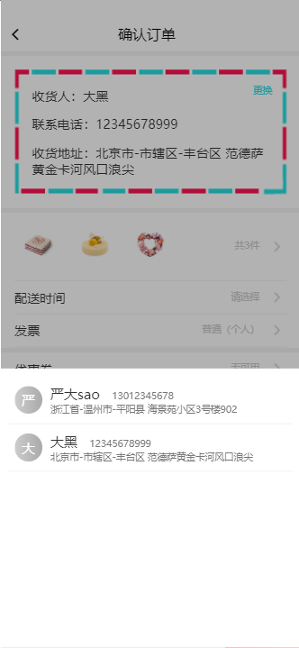
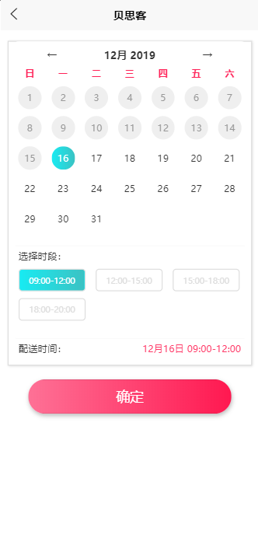
订单页（日期）
在购物车页面将选购的蛋糕进行结算则跳到订单页面，显示订单信息。订单页面可以进行选择配送地址和配送时间，点击支付则跳到选择支付界面，可以进行选择支付宝或微信支付。

Slide 22
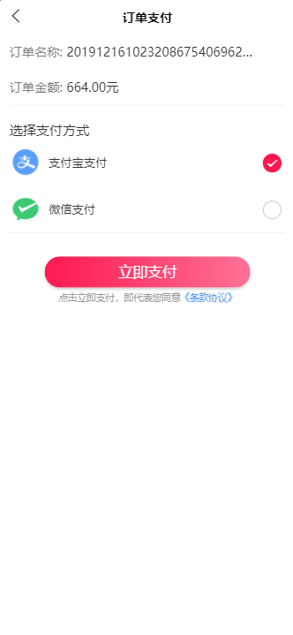
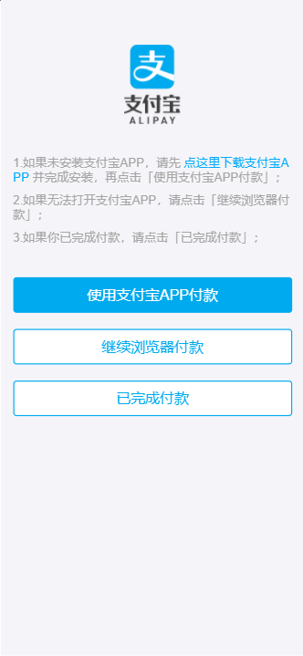
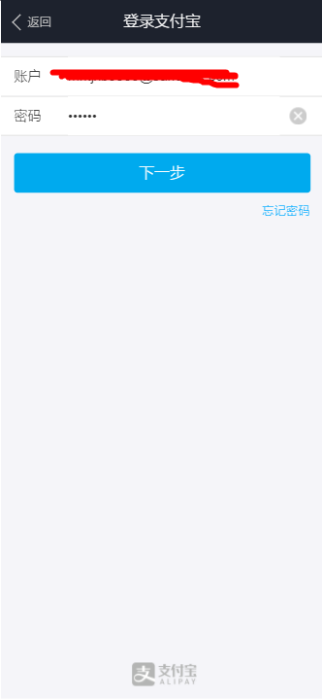
支付流程（一）
支付页面进行选择支付宝支付，则跳转到支付宝沙盒虚拟支付接口进行正常的支付宝支付流程。

Slide 23
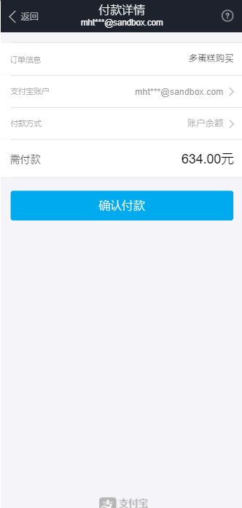
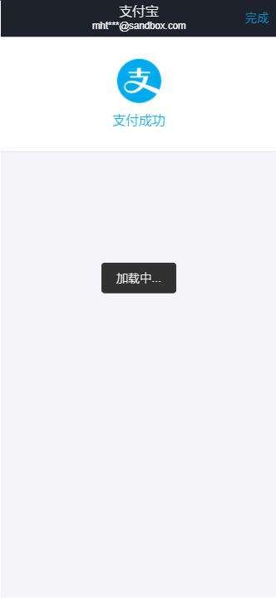
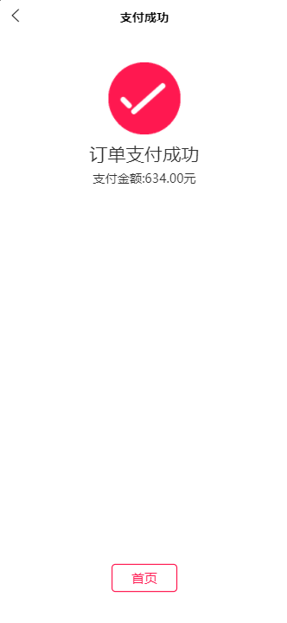
支付流程（二）
在支付宝支付完成成功后则跳转会应用中显示订单支付成功

Slide 24
THANKS!
PPT模板下载：www.1ppt.com/moban/ 行业PPT模板：www.1ppt.com/hangye/
节日PPT模板：www.1ppt.com/jieri/ PPT素材下载：www.1ppt.com/sucai/
PPT背景图片：www.1ppt.com/beijing/ PPT图表下载：www.1ppt.com/tubiao/
优秀PPT下载：www.1ppt.com/xiazai/ PPT教程： www.1ppt.com/powerpoint/
Word教程： www.1ppt.com/word/ Excel教程：www.1ppt.com/excel/
资料下载：www.1ppt.com/ziliao/ PPT课件下载：www.1ppt.com/kejian/
范文下载：www.1ppt.com/fanwen/ 试卷下载：www.1ppt.com/shiti/
教案下载：www.1ppt.com/jiaoan/
字体下载：www.1ppt.com/ziti/

